Slide 1
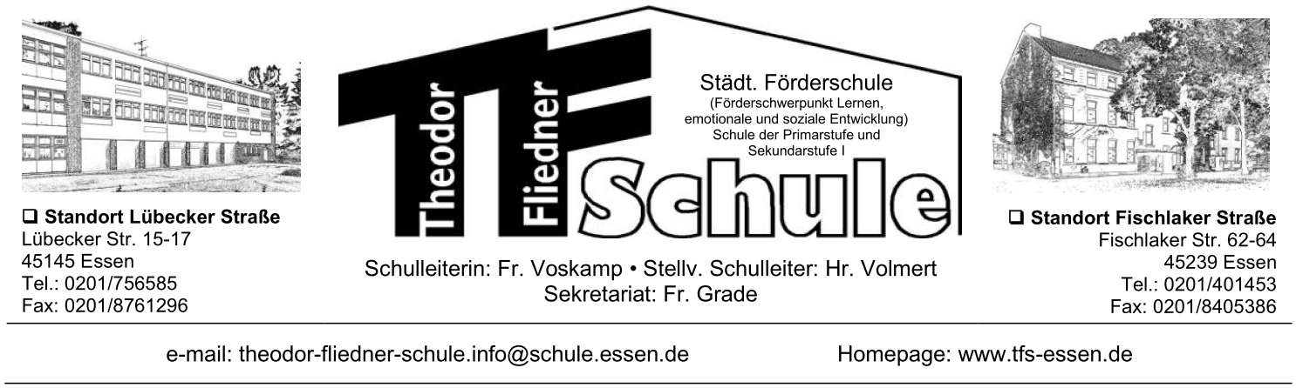
Herzlich Willkommen zu den Klassenpflegschaften an der Theodor-Fliedner-Schule

Slide 2
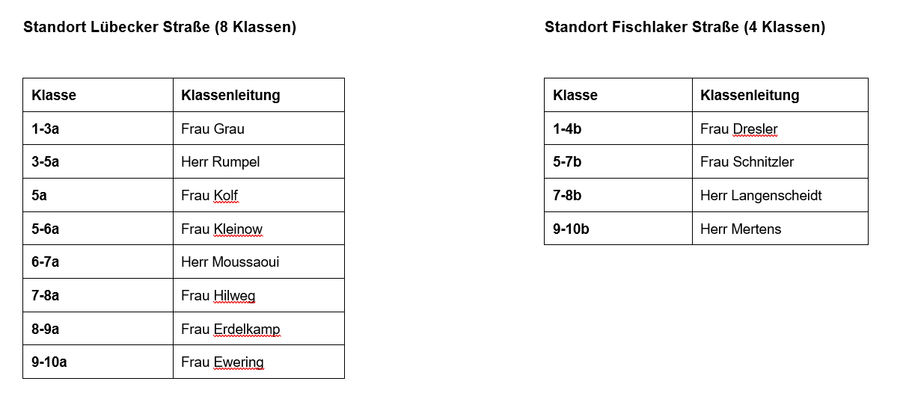
Das Schuljahr 2025/26

Slide 3
Neue Schulordnung
Ich verhalte mich freundlich, hilfsbereit und gewaltfrei.
Ich arbeite mit und beteilige mich am Unterricht.
Ich verhalte mich leise und melde mich im Unterricht.
Ich höre auf alle Mitarbeitenden.
Ich bleibe in der Klasse und im Unterricht an meinem Platz sitzen.
Ich komme pünktlich und regelmäßig zum Unterricht.
Ich habe das Material und Hausaufgaben dabei.
Ich verhalte mich verantwortungsbewusst und sauber während der Schulzeit.
Handys bleiben ausgeschaltet in der Tasche.
Ich halte mich an alle Gesetze für Kinder und Jugendliche.
Rauchen, Alkohol, Drogen und Waffen sind verboten.

Slide 4

Aufnahme in das Startchancen-Programm
Mit Beginn des Schuljahres 25/26 wurde die Theodor-Fliedner-Schule in das bundesweite Startchancen-Programm aufgenommen. Das Programm ist für die Dauer von 10 Jahren angelegt und soll dazu beitragen, die Chancengerechtigkeit in der Bildung zu fördern durch:
Förderung der Basiskompetenzen in Mathematik
Förderung der Basiskompetenzen in Deutsch
Förderung der emotional-sozialen Kompetenz
Förderung der Beruflichen Orientierung

Slide 5
Die drei Fördersäulen
Säule I
Investitionsbudget
Neubau/ Umbau
Modernisierung
Ausstattung
Säule II
Chancenbudget
Maßnahmen
Förderprogramme
Digitalisierung
Berufliche Orientierung
Säule III
Personalbudget
Eine Fachkraft
zur Erreichung
der Projektziele
Abstimmung mit Schulträger geplant
Kooperation mit der Uni Wuppertal (Deutschförderung)
Ausschreibung einer Stelle im September

Slide 6
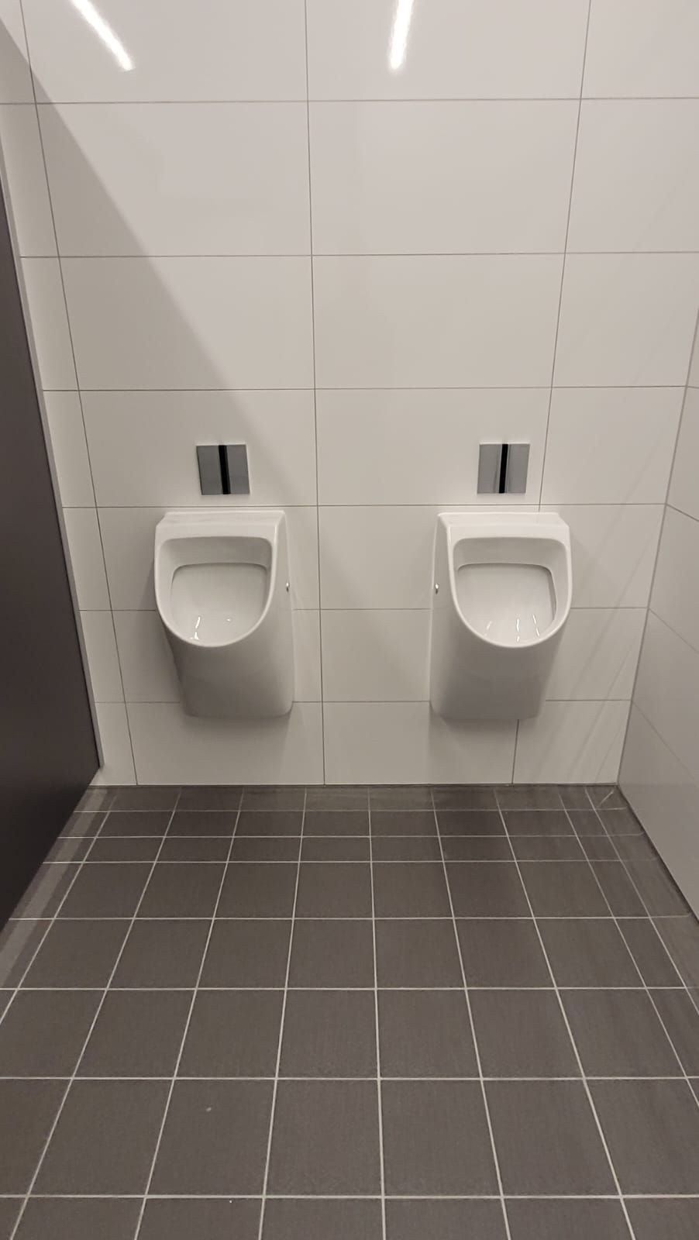
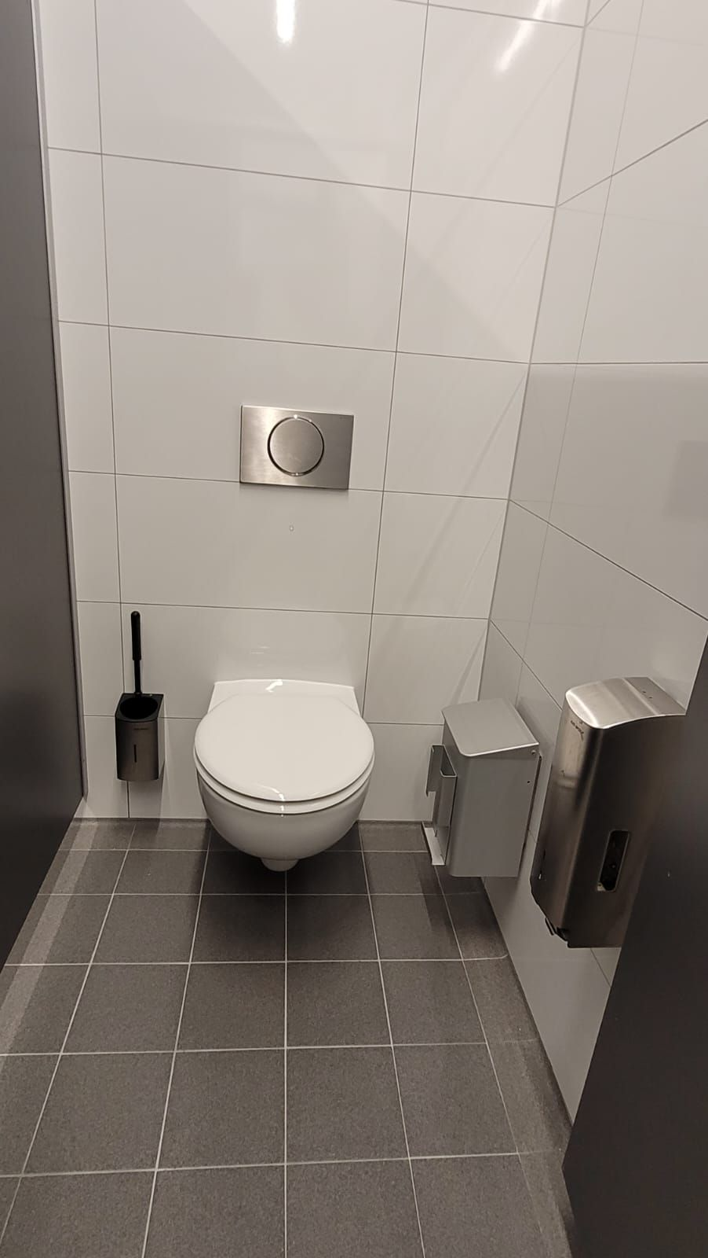
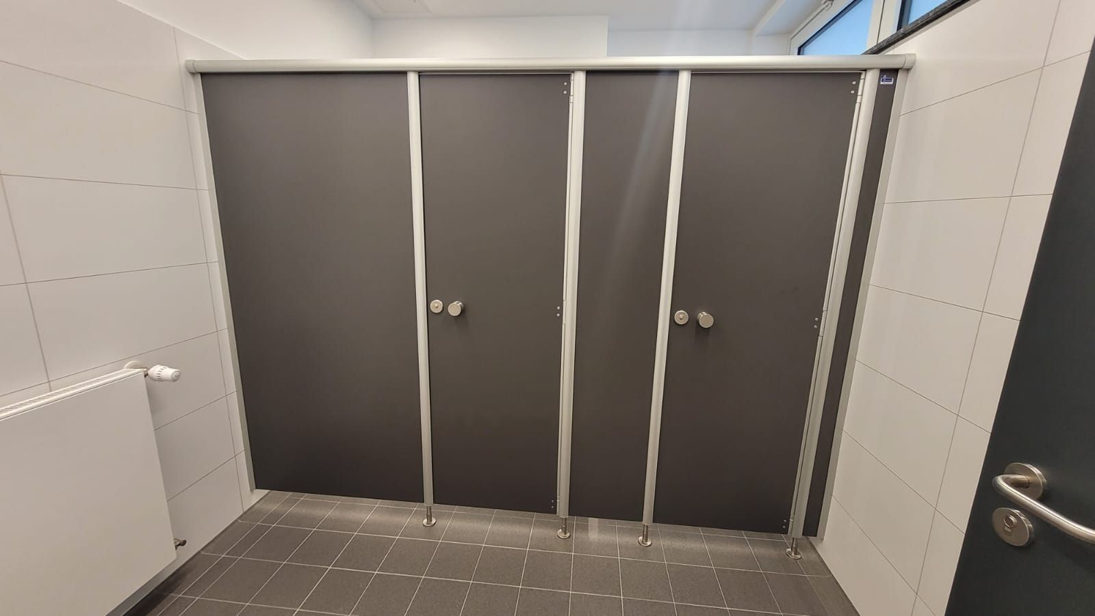
Sanierung der Schülertoiletten Lübecker Str.
Die Toiletten wurden im letzten Schuljahr komplett saniert.
Die sehr schönen, neuen Toiletten wurden zu Start des neuen Schuljahres freigegeben.
Aufgrund des Einbaus von einem großen Raum für Rollstuhlfahrende sind weniger Toiletten als vorher verfügbar.

Slide 7
Besetzungslage
Deutliche Unterbesetzung, u.a. bedingt durch leer gelaufene Stellenausschreibungen (zu wenige Lehrer verfügbar)
Derzeit 16 Lehrkräfte an der Schule beschäftigt (davon 7 nicht mit voller Stundenzahl an der Schule)
Insgesamt nicht ausreichende Stunden, um die Stundentafel in vollem Umfang abzudecken: Notwendigkeit zur prozentualen Kürzung in allen Klassen

Slide 8
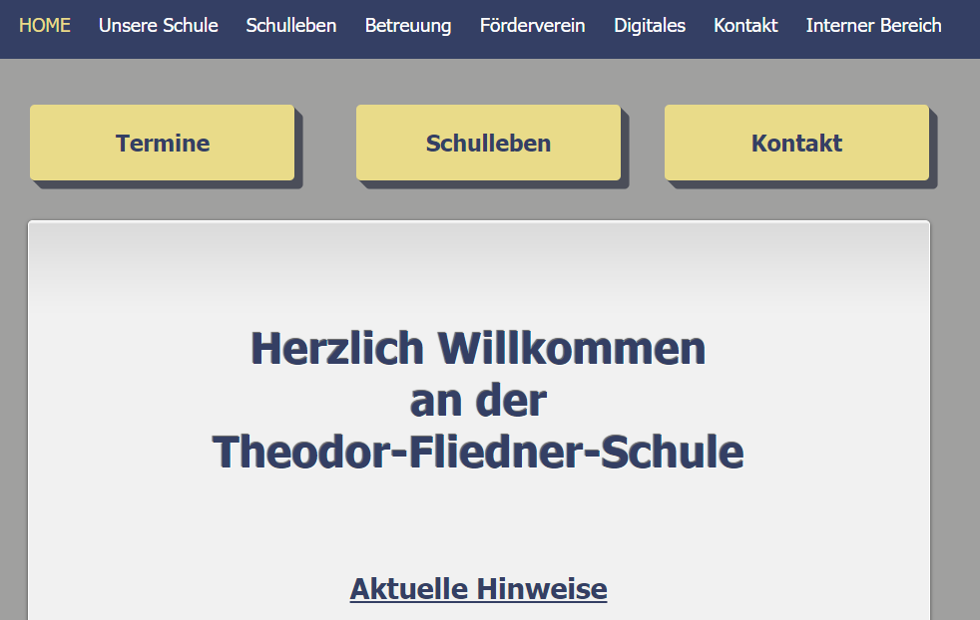
Neuigkeiten
Informieren Sie sich gerne regelmäßig auf unserer Homepage über Neuigkeiten:
www. tfs-essen.de

Slide 9
Förderverein
Der Förderverein der Theodor-Fliedner-Schule unterstützt unsere Schülerinnen und Schüler sowie die Schule auf verschiedenste Art und Weise, z.B.
Bezuschussung von Klassenfahrten oder Ausflügen
Beschaffung von Bastel- und Spielmaterialien
Organisation von Spendengeldern
Organisation und Durchführung von Festen und anderen Veranstaltungen
Wir freuen uns, wenn Sie Mitglied werden (ab 10 € Jahresbeitrag) oder eine Spende leisten (z.B. in der Klassenpflegschaft abgeben).
Gerne können Sie auch einen Flyer mitnehmen!

Slide 10
Vielen Dank für Ihre Aufmerksamkeit.
Wir wünschen Ihnen einen entspannten und interessanten Abend in den Klassenpflegschaften!
Angelika Voskamp (Schulleiterin)
Hendrik Volmert (stellvertretender Schulleiter)
Klassen mit Schüler/-innen
ab Jahrgangsstufe 8 bleiben noch
zu Informationen über die Berufliche Orientierung

Slide 11

Allgemeine Infos zur Beruflichen Orientierung
In allen Jgst. „Themenwoche Berufe“
Ab Jgst. 8 werden die Schüler/-innen systematisch auf die Zeit nach der Schule vorbereitet
Berufliche Orientierung ist dann Bestandteil des Unterrichts
Einige Angebote finden an außerschulischen Lernorten statt, dazu erhalten die Eltern jeweils eine schriftliche Information
Schüler/-innen, Eltern und Schule arbeiten gemeinsam an der Beruflichen Orientierung mit – ein Austausch erfolgt immer zu den Schüler-Eltern-Beratungstagen
Alle Schüler/-innen erhalten ein „Portfolioinstrument“, in dem sie ihre Erkenntnisse sammeln

Slide 12
KAoA-STAR
Zur Zielgruppe gehören Schülerinnen und Schüler, die einen sonderpädagogischen Unterstützungsbedarf haben in den Förderschwerpunkten Geistige Entwicklung (GG), Körperliche und motorische Entwicklung (KME), Sprache (SQ), Sehen (SE), Hören und Kommunikation (HK) oder/und Schülerinnen und Schüler, welche die fachärztliche Diagnose einer Autismus-Spektrum-Störung haben oder/und Schülerinnen und Schüler mit einer Schwerbehinderung nach SGB IX ab GdB 50 (mit Schwerbehindertenausweis)
Die Maßnahmen von KAoA-STAR entsprechen denen der KAoA-Regelelemente, sind aber angepasst an die besonderen Bedürfnisse der Jugendlichen.
Zusätzliche Zielgruppenspezifische Standardelemente sind möglich, z.B. Training arbeitsrelevanter sozialer Kompetenzen, Berufsorientierungsseminar.
Darüber hinaus gibt es Angebote für flankierende Hilfen, z.B. Jobcoaching, Mobilitätstraining
Mitarbeitende vom Integrationsfachdienst (IFD) begleiten und beraten die Schüler/-innen und Eltern. Gemeinsame Beratungen an der Schule erfolgen in Berufswegekonferenzen.
Sofern die Schüler/-innen zur Zielgruppe gehören, melden die Eltern ihren Wunsch zur Beratung über STAR oder zur Aufnahme in STAR bei den Klassenleitungen.

Slide 13
Berufliche Orientierung in Jgst. 8
Interessen, Stärken und Neigungen heraus finden
Potenziale entdecken – dein Einstieg in die Berufliche Orientierung: eintägiges „Einstiegsinstrument (ESI)“ bei einem Bildungsträger
Erste Einblicke in Arbeitsprozesse
Themenwoche Berufe
Berufsfelderkundung: 3 Tage bei einem Bildungsträger
Schnupperpraktikum möglich: 1 Woche im Betrieb (nur in Einzelfällen)

Slide 14

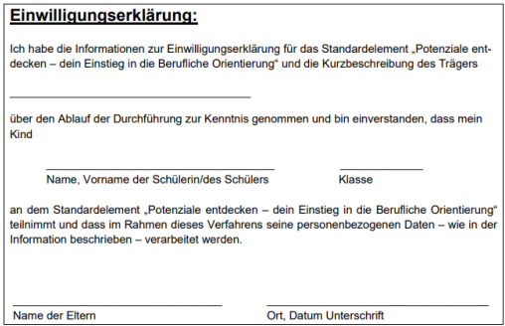
Potenziale entdecken – dein Einstieg in die Berufliche Orientierung
Aufgaben zur Ermittlung von
  Persönlichen Potenzialen: Leistungsbereitschaft, Sorgfalt
  Methodischen Potenzialen: Organisationsgeschick, Problemlösefähigkeit
  Sozialen Potenzialen: Teamfähigkeit, Kommunikationsfähigkeit
  Praktischen Potenzialen: Handwerkliches Geschick, technisches Verständnis
Selbst- und Fremdeinschätzung
Reflexionsgespräch der ermittelten Stärken und Fähigkeiten am Durchführungstag
Auswertung und Dokumentation der Ergebnisse (Datenschutz ist gewährleistet, Daten beim Träger werden nach 3 Wochen gelöscht)
die Eltern erhalten im Vorfeld Informationen
Wichtig: Unterschreiben der Einwilligungserklärung!
Umsetzung bei WBZ – Wattenscheider-Bildungszentrum gGmbH

Slide 15

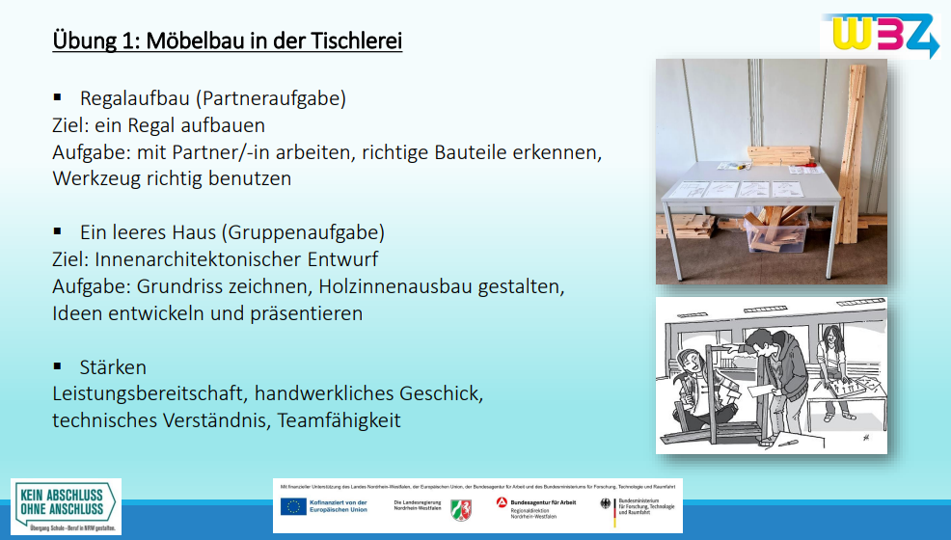
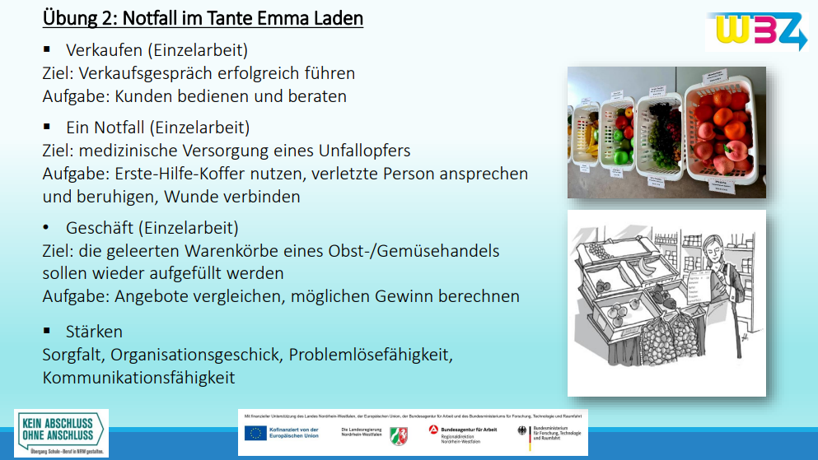
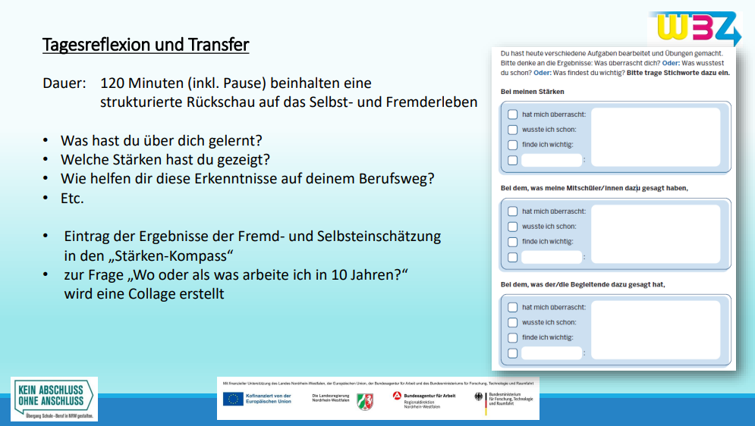
Einstiegsinstrument
Tagesablauf
9:00 Uhr Begrüßung und Einführung
9:45 Uhr Übung 1: Möbelbau in der Tischlerei
11:05 Uhr Pause
11:25 Uhr Übung 2: Notfall im Tante Emma Laden
12:45 Uhr Pause
13:05 Uhr Tagesreflexion
13:50 Uhr Pause
14:00 Uhr Transferaufgabe
15:00 Uhr Verabschiedung

Slide 16
Berufliche Orientierung in Jgst. 9
Praktische Erfahrungen mit Berufen sammeln
Themenwoche Berufe
Praxiskurse möglich: 3-tägig bei Bildungsträgern (wie ein Praktikum)
Blockpraktikum im zweiten Halbjahr: 3 Wochen im Betrieb
Langzeitpraktikum möglich: 1 Tag pro Woche im Betrieb (nur in Einzelfällen)
Blick in die Zukunft
Erste Überlegungen für den Anschluss nach der Theodor-Fliedner-Schule („Anschlussvereinbarung“ und „EckO“)
Erster Kontakt mit der Berufsberatung: Die Agentur für Arbeit kommt zum Kennen Lernen in die Schule (Elternteilnahme gewünscht!)
BIZ-Besuch: Ausflug zur Agentur zur Information über Berufe

Slide 17
Berufliche Orientierung in Jgst. 10
Berufliche Erfahrungen vertiefen
Themenwoche Berufe
Langzeitpraktikum: 1 Tag pro Woche im Betrieb
Blockpraktikum im zweiten Halbjahr: 3 Wochen im Betrieb
Praxiskurse möglich: 3-tägig bei Bildungsträgern (wie ein Praktikum)
Anschluss vorbereiten
Anschluss in betriebliche Ausbildung:
  Bewerbungstraining
Anschluss am Berufskolleg (weiterer Schulbesuch):
  Anmeldung im Februar über „Schüler Online“
Anschluss in geförderte Maßnahme:
  Einschätzung durch die Arbeitsagentur (Termin bei der Agentur)
  Abschlussgespräch bei der Arbeitsagentur (Termin bei der Agentur, Eltern müssen teilnehmen!)

Slide 18
Vielen Dank für Ihre Aufmerksamkeit.
Wir wünschen Ihnen einen entspannten und interessanten Abend in den Klassenpflegschaften!
Angelika Voskamp (Schulleiterin)
Hendrik Volmert (stellvertretender Schulleiter)

